Slide 1
JSP
October 30, 2015

Slide 2

Agenda
3-х уровневая архитектура
Что такое JSP?
Синтаксис JSP
TAGS
Scriptlets
Practice

Slide 3
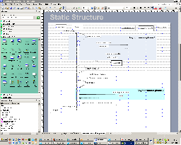
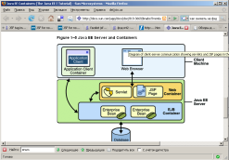


3-х уровневая архитектура
Клиентское
приложение
Браузер
Клиент
Уровень
представления
Контейнер
Web
приложений
JSP
Servlet
Сервер
приложений
Контейнер
enterprise
приложений
EJB
EJB
EJB
Database
Notes:
Здесь картинка 3-х уровней и показываем, какой рассматриваем: клиент + между ним и сервером + уровень представления на сервере

Slide 4
Что такое JSP?

Slide 5
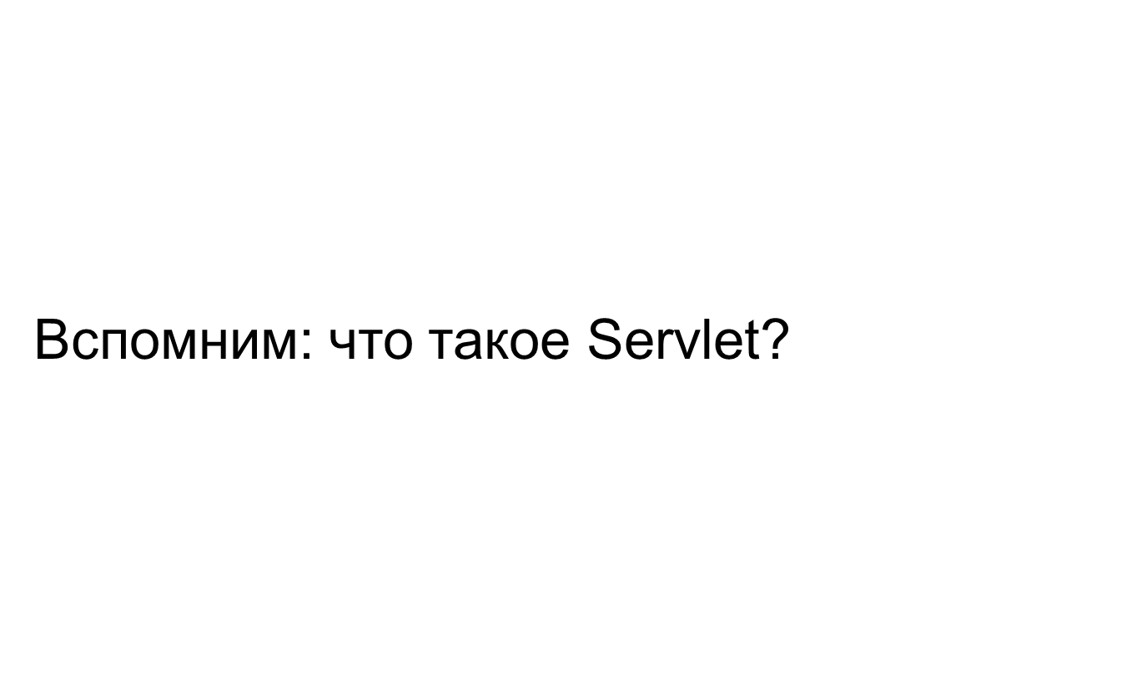
Servlet

Slide 6
Пример сервлета
public class FirstServlet extends HttpServlet {
protected void doGet(HttpServletRequest req, HttpServletResponse res) throws ServletException, IOException {
res.setContentType("text/html");
PrintWriter writer = res.getWriter();
writer.println("<html>");
writer.println("<head><title>My first page</title></head>");
writer.println("<body>");
writer.println("Hello, " + req.getParameter("name") + "!");
writer.println("</body>");
writer.println("</html>");
writer.close();
}
}

Slide 7
Пример JSP
JSP = JavaServer Pages
<%@ page contentType="text/html;charset=UTF-8" language="java" %>
<html>
<head>
<title>My first page</title>
</head>
<body>
Hello, ${param.name}!
</body>
</html>
Notes:
определение:
A JSP page is a text document that contains two types of text: static data, which can be expressed in any text-based format (such as HTML, SVG, WML, and XML), and JSP elements, which construct dynamic content.
The recommended file extension for the source file of a JSP page is .jsp. The page can be composed of a top file that includes other files that contain either a complete JSP page or a fragment of a JSP page. The recommended extension for the source file of a fragment of a JSP page is .jspf.
Сразу сказать, в чем плюсы

Slide 8
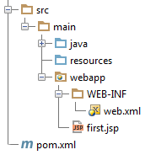
Структура проекта с JSP
jsp файлы хранятся тут
web.xml
<web-app version="2.5" xmlns="http://java.sun.com/xml/ns/javaee"
xmlns:xsi="http://www.w3.org/2001/XMLSchema-instance"
xsi:schemaLocation="http://java.sun.com/xml/ns/javaee http://java.sun.com/xml/ns/javaee/web-app_2_5.xsd">
<!--можно не указывать никаких настроек-->
</web-app>
7

Slide 9
Результат работы JSP
http://localhost:8080/<webapp_name>/<jsp_name>.jsp
или
http://localhost:8080/<webapp_name>/some_url
тогда web.xml:
<web-app …>
<servlet>
<servlet-name>first</servlet-name>
<jsp-file>/first.jsp</jsp-file>
</servlet>
<servlet-mapping>
<servlet-name>first</servlet-name>
<url-pattern>/some_url</url-pattern>
</servlet-mapping>
</web-app>
Notes:
Нужно просто отправить серверу запрос на получение ресурса с именем JSP страницы
Или
Сделать маппинг как мы делали в случае сервлета

Slide 10
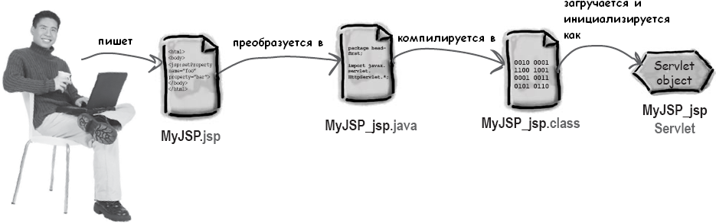
JSP – это Servlet
Notes:
Поэтому можно сделать маппинг, форвард и т.п.
Контейнер транслирует JSP в исходный текст класса сервлета (.java)
Контейнер компилирует созданный код в класс сервлета.
Контейнер загружает созданный класс и направляет запрос для обработки созданному сервлету
Код страницы транслируется в java-код сервлета с помощью компилятора JSP страниц Jasper, и затем компилируется в байт-код виртуальной машины java (JVM). JSP страницы загружаются на сервере и управляются из структуры специального Java server packet, который называется Java EE Web Application, в большинстве своём упакованные в файловые архивы .war и .ear.
Страница JSP обслуживает запросы, как сервлет. Следовательно, жизненный цикл и многие возможности страниц JSP (в частности, динамические аспекты) определяются технологией Java Servlet. Когда запрос отображается на страницу JSP, он обрабатывается специальным сервлетом, который сначала проверяет, не старше ли сервлет страницы JSP, чем сама страница JSP. Если это так, он переводит страницу JSP в класс сервлета и компилирует класс. При разработке Web-приложения одним из преимуществ страниц JSP перед сервлетами является то, что процесс построения (компиляции страницы JSP в сервлет) выполняется автоматически.

Slide 11
Forward из Servlet в JSP
Servlet:
Делает необходимые операции
Подготавливает данные
JSP:
Отображает
browser
server
someUrl
servlet
result
forward
jsp

Slide 12
Forward из Servlet в JSP
web.xml
<web-app …>
<servlet>
<servlet-name>first</servlet-name>
<servlet-class>FirstServlet</servlet-class>
</servlet>
<servlet-mapping>
<servlet-name>first</servlet-name>
<url-pattern>/some_url/</url-pattern>
</servlet-mapping>
</web-app>
FirstServlet
…
RequestDispatcher rd = req.getRequestDispatcher("/first.jsp");
rd.forward(req, resp);

Slide 13
Модель MVC
Controller
Model
View
Notes:
MVC (Model-View-Controller)
модель данных приложения, пользовательский интерфейс и управляющая логика разделены так, что модификация одного из компонентов оказывает минимальное воздействие на другие компоненты
Модель (Model).
Модель предоставляет данные (обычно для View), а также реагирует на запросы (обычно от контролера ), изменяя свое состояние.
Представление (View)
Отвечает за отображение информации (пользовательский интерфейс).

Slide 14
Синтаксис JSP
А что же там можно писать?

Slide 15
Директивы
<%@ page
contentType="text/html; charset=UTF-8" %>
<%@ page session="false" %>
Notes:
Данная директива предоставляет атрибуты для JSP страницы. Атрибуты, определённые в этой директиве, внедряются в данную JSP страницу и на все её вложенные статические элементы, независимо от того были ли они вставлены с помощью директивы include или с помощью действия jsp:include.
Пример jsp:include, jsp:import, taglib, jsp:useBean, jsp:setProperty

Slide 16
Expression Language
${<выражение>}
Переменные
${customer}
${customer.name} или ${customer["name"]}
${myArray[1]}
Bean
Map
Resource
Array
List
Notes:
docs.oracle.com/javaee/5/tutorial/doc/bnahq.html
expression language allows page authors to use simple expressions to perform the following tasks:
Dynamically read application data stored in JavaBeans components, various data structures, and implicit objects
Dynamically write data, such as user input into forms, to JavaBeans components
Invoke arbitrary static and public methods
Dynamically perform arithmetic operations
To refer to these objects, you write an expression using a variable name with which you created the object. The following expression references a JavaBeans component called customer.
${customer}The web container evaluates a variable that appears in an expression by looking up its value according to the behavior of PageContext.findAttribute(String), where the String argument is the name of the variable. For example, when evaluating the expression ${customer}, the container will look for customer in the page, request, session, and application scopes and will return its value. If customer is not found, null is returned.
Теперь вспомним скоупы

Slide 17
Scopes
контекст сервлета
сессия
GET
query = ‘bank’
GET
query = ‘rob’
login = ‘ivanov’
GET
query = ‘hello’
login = ‘petya’
DB= ‘FBI’
Notes:
Implicit objects are created by the web container and contain information related to a particular request, page, session, or application.

Slide 18
Специальные объекты в JSP
${pageContext}:
${pageContext.servletContext}
${pageContext.session}
${pageContext.request}
${pageContext.response}
${param}
${header}
${cookie}
Notes:
You can access a variety of objects, including enterprise beans and JavaBeans components, within a JSP page. JSP technology automatically makes some objects available, and you can also create and access application-specific objects.
Implicit Objects
The JSP expression language defines a set of implicit objects:
pageContext: The context for the JSP page. Provides access to various objects including:
servletContext: The context for the JSP page’s servlet and any web components contained in the same application. See Accessing the Web Context.
session: The session object for the client. See Maintaining Client State.
request: The request triggering the execution of the JSP page. See Getting Information from Requests.
response: The response returned by the JSP page. See Constructing Responses.
In addition, several implicit objects are available that allow easy access to the following objects:
param: Maps a request parameter name to a single value
paramValues: Maps a request parameter name to an array of values
header: Maps a request header name to a single value
headerValues: Maps a request header name to an array of values
cookie: Maps a cookie name to a single cookie
initParam: Maps a context initialization parameter name to a single value
Finally, there are objects that allow access to the various scoped variables described in Using Scope Objects.
pageScope: Maps page-scoped variable names to their values
requestScope: Maps request-scoped variable names to their values
sessionScope: Maps session-scoped variable names to their values
applicationScope: Maps application-scoped variable names to their values

Slide 19
Expression Language: операторы
Арифметические: ${a + b}
Логические: ${a or b}, ${!a}, ${a && b}
Отношения: ${a == b}, ${a ne b}
Проверка на наличие: ${empty a}
Условные: ${a ? b : c}
Notes:
http://docs.oracle.com/javaee/5/tutorial/doc/bnahq.html#bnain – сделать задачку
Arithmetic: +, - (binary), *, / and div, % and mod, - (unary)
Logical: and, &&, or, ||, not, !
Relational: ==, eq, !=, ne, <, lt, >, gt, <=, ge, >=, le. Comparisons can be made against other values, or against boolean, string, integer, or floating point literals.
Empty: The empty operator is a prefix operation that can be used to determine whether a value is null or empty.
Conditional: A ? B : C. Evaluate B or C, depending on the result of the evaluation of A.

Slide 20
JSTL
JavaServer Pages Standard Tag Library
<prefix:tag attr1="value" ... attrN="value" />
Core
XML
Internationalization
SQL
Functions
Notes:
А что если у нас переменная – список?
JavaServer Pages Standard Tag Library (JSTL) encapsulates as simple tags the core functionality common to many Web applications. JSTL has support for common, structural tasks such as iteration and conditionals, tags for manipulating XML documents, internationalization tags, and SQL tags.

Slide 21
JSTL: Core
<%@ taglib uri="http://java.sun.com/jsp/jstl/core" prefix="c" %>
...
<c:if test="${not empty requestScope.error}">
<%--show error--%>
</c:if>
<c:forEach var="bookmarkEntry" items="${sessionScope.bookmarks}">
<c:set var="bookmark" value="${bookmarkEntry.value}"/>
<%--show info about the bookmark--%>
</c:forEach>
Еще:
<c:choose>
<c:when>
<c:otherwise>
<c:out>
<c:url>

Slide 22
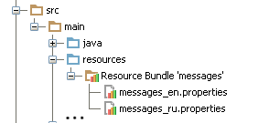
JSTL: Internationalization
<%@ taglib uri="http://java.sun.com/jsp/jstl/fmt" prefix="fmt" %>
...
<fmt:setLocale value="${language}"/>
<fmt:setBundle basename="messages"/>
<fmt:message key="page.title"/>
<fmt:formatNumber value="${book.price}" type="currency"/>
messages_en.properties
page.title=Bookmarks page
...
messages_ru.properties
page.title=Страница с закладками
...
Notes:
You can set the resource bundle at runtime with the JSTL fmt:setBundle and fmt:bundle tags. fmt:setBundle is used to set the localization context in a variable or configuration variable for a specified scope. fmt:bundle is used to set the resource bundle for a given tag body.

Slide 23
JSTL: Functions
<%@ taglib uri="http://java.sun.com/jsp/jstl/functions" prefix="fn" %>
${fn:<function_name>(<parameters>)}
Функции:
length
toUpperCase, toLowerCase
substring, substringAfter, substringBefore
trim
replace
indexOf, startsWith, endsWith, contains, containsIgnoreCase
split, join
escapeXml

Slide 24
JSTL: dependency
<dependency>
<groupId>jstl</groupId>
<artifactId>jstl</artifactId>
<version>1.2</version>
</dependency>

Slide 25
TAGS

Slide 26
Использование других библиотек
web.xml
<dependency>
<groupId>org.springframework</groupId>
<artifactId>spring-webmvc</artifactId>
<version>3.1.4.RELEASE</version>
</dependency>
jsp
<%@ taglib prefix="form" uri="http://www.springframework.org/tags/form" %>

Slide 27
Создание тэгов
3 типа:
JSP
Класс Tag
Статическая функция
Notes:
JSP - (убираем дублирование)

Slide 28
Tag: JSP
webapp/WEB-INF/tags/hello.tag
<%@ attribute name="userName" type="java.lang.String" required="true" %>
<div>
Nice to meet you, ${userName}!
</div>
jsp
<%@ taglib prefix="tags" tagdir="/WEB-INF/tags" %>
<tags:hello userName="Anna"/>
Notes:
http://docs.oracle.com/javaee/5/tutorial/doc/bnall.html
Custom tags are user-defined JSP language elements that encapsulate recurring tasks. Custom tags are distributed in a tag library, which defines a set of related custom tags and contains the objects that implement the tags.
Custom tags have the syntax
<prefix:tag attr1="value" ... attrN="value" />or
<prefix:tag attr1="value" ... attrN="value" > body</prefix:tag>where prefix distinguishes tags for a library, tag is the tag identifier, and attr1 ... attrN are attributes that modify the behavior of the tag.
To use a custom tag in a JSP page, you must
Declare the tag library containing the tag
Make the tag library implementation available to the web application

Slide 29
Tag: Tag class
JspTag
SimpleTag
+ doTag()
Tag
+ doStartTag()
+ doEndTag()
SimpleTagSupport
LoopTag
IterationTag
Notes:
Какие классы наследуем
Какие есть методы
Описание тэгов
Пример и как писать

Slide 30
Tag: Tag class
public class HelloTag extends SimpleTagSupport {
public void doTag() throws JspException, IOException {
JspWriter out = getJspContext().getOut();
out.println("I’m a custom tag");
}
}

Slide 31
Tag: Tag class
webapp/WEB-INF/*.tld
<taglib ...>
<tlib-version>1.0</tlib-version>
<short-name>util</short-name>
<uri>http://exigen.ru/students/tags</uri>
<tag>
<name>helloTag</name>
<tag-class>tags.HelloTag</tag-class>
<body-content>empty</body-content>
</tag>
</taglib>
jsp
<%@ taglib uri="http://exigen.ru/students/tags" prefix="util" %>
<util:helloTag/>

Slide 32
Tag: Function
webapp/WEB-INF/*.tld
<taglib ...>
...
<function>
<name>validateUrl</name>
<function-class>tags.Utility</function-class>
<function-signature>
boolean validateUrl(java.lang.String)
</function-signature>
</function>
</taglib>
jsp
<%@ taglib uri="http://exigen.ru/students/tags" prefix="util" %>
${util:validateUrl(bookmark.url)}
Notes:
Functions
The JSP expression language allows you to define a function that can be invoked in an expression. Functions are defined using the same mechanisms as custom tags (see Using Custom Tags and Chapter 8, Custom Tags in JSP Pages).
At first glance, functions seem similar to method expressions, but they are different in the following ways:
Functions refer to static methods that return a value.
Function parameters and invocations are specified as part of an EL expression.
Using Functions
Functions can appear in static text and tag attribute values.
To use a function in a JSP page, you use a taglib directive to import the tag library containing the function. Then you preface the function invocation with the prefix declared in the directive.
For example, the date example page index.jsp imports the /functions library and invokes the function equals in an expression:
<%@ taglib prefix="f" uri="/functions"%> ... <c:when test="${f:equals(selectedLocaleString, localeString)}" >In this example, the expression referencing the function is using immediate evaluation syntax.
Defining Functions
To define a function, program it as a public static method in a public class.
Then map the function name as used in the EL expression to the defining class and function signature in a TLD

Slide 33
Scriptlets

Slide 34
Scriptlets Examples
<div>
<% String queryData = request.getQueryString(); out.println("Прикреплённые данные: " + queryData);
%>
</div>
<% String username = request.getParameter("username"); if ( username != null && username.length() > 0 ) {
%>
<%@include file="response.jsp" %>
<%
}
%>
Notes:
In JavaServer Pages (JSP) technology, a scriptlet is a piece of Java-code embedded in the HTML-like JSP code. The scriptlet is everything inside the <% %> tags. Between these the user can add any valid Scriplet i.e. any valid Java Code.

Slide 35
JSF
JSF 2 является Java стандартом (JSR 314)
Предоставляет стандартный механизм поддержки AJAX, проверку входных данных с помощью аннотаций, библиотеку facelets.
Наиболее часто используются реализации:
PrimeFaces
ICEfaces
RichFaces
PrettyFaces
OpenFaces

Slide 36
JSF vs MVC (servlet + jsp)
Преимущества JSF:
Широкий набор API для создания своих компонентов
Множество готовых реализаций компонентов
Полная поддержка AJAX без использования Java Script программистом
Встроенная валидация/конвертация форм.
Встроенная поддержка шаблонов страниц
Notes:
Преимущества JSF 2 по сравнению с MVC (servlet + jsp):JSF обеспечивает программиста хорошим набором API, что даёт возможность создавать свои компоненты. Также можно воспользоваться уже готовыми компонентами, такими как: PrimeFaces, ICEfaces, RichFaces, PrettyFaces, OpenFaces и др.
С помощью JSF легко указать, с помощью какого Java кода будет обрабатываться форма.
В JSP мы можем использовать property="*" c jsp:setProperty тегом, чтоб автоматически наполнить bean отправленными в форме параметрами. JSF расширяет это свойство, а также добавляет возможность валидировать/конвертировать значения.
JSF дает вам возможность без использования JavaScript, а также AJAX ориентированных фреймворков, таких, как Jquery, EXT-JS, Prototype и др. писать AJAX ориентированное приложение, используя простые в использовании компоненты JSF.
JSF имеет встроенную возможность валидировать поля форм, конвертировать string поля ко многим другим типам данных. Если валидация/конвертация прошла с ошибкой, форма может быть автоматически показана с ошибкой вместе с предыдущими установленными значениями. Валидация/конвертация проходит на серверной стороне.
Хотя у JSP есть jsp:include тег для вставки контента, однако JSF имеет полноценную поддержку системы шаблонизации страниц, которая позволяет создавать макет страницы, либо ее часть для дальнейшего использования.
Централизованная файловая конфигурации JSF, что позволяет вместо жесткого кодирования данных в программе Java выносить ее в конфигурационный файл. Что позволяет без редактирования Java кода и перекомпиляции изменить эти данные.
В JSF также можно использовать MVC подход.
Быстрая и легкая разработка со старта.

Slide 37
JSF vs MVC (servlet + jsp)
Недостатки:
JSP проще для понимания и развертки
В готовые приложения Ajax функционал проще внести с помощью специфических фреймворков (Jquery, к примеру)
Notes:
Если у вас уже есть приложение, которое написано на servlet + jsp, и у вас есть необходимость сделать в нем некоторый AJAX функционал, то гораздо проще использовать, например, Jquery (если вы знаете JavaScript), чем перевести это приложение на JSF.
По сравнению с JSP и servlet на JSF написано заметно меньше документации.
У JSF приложения есть много моментов, которые тяжело отследить, понять и оптимизировать, например генерация html/css/javascript кода выбранным компонентом, и др.

Slide 38
Ссылки
JSP:
http://docs.oracle.com/javaee/5/tutorial/doc/bnagx.html
JSTL:
https://jstl.java.net/
http://docs.oracle.com/javaee/5/tutorial/doc/bnake.html
Custom tags:
http://docs.oracle.com/javaee/5/tutorial/doc/bnaiy.html
JSF
https://jcp.org/aboutJava/communityprocess/mrel/jsr314/index2.html
http://www.tutorialspoint.com/jsf/

Slide 39
The End
Спасибо за внимание

